Slide 1
大数据系统的验证
伊进喜
25-May-2019

Slide 2
声明
这个演讲仅出于报告和分享的目的，不为特定工作提供建议。
不向任何团体保证、表达或建议，将本演讲所包含的内容用于决定质量控制和质量保证计划的实施和维护。
本演讲仅是个人观点，不代表阿斯利康。

Slide 3
内容
• 项目背景（5分钟）
• 大数据系统集成的特点（10分钟）
• 大数据系统的验证要点（30分钟）
• 借力供应商（10分钟）
• 问答（5分钟）

Slide 4
项目背景
数字化提升
满足DI
唯一数据仓库

Slide 5
大数据系统服务器
Data Archival
SQL Server
RtReports
Analysis & Notifications
Vision
Asset Framework
API Collective

Slide 6
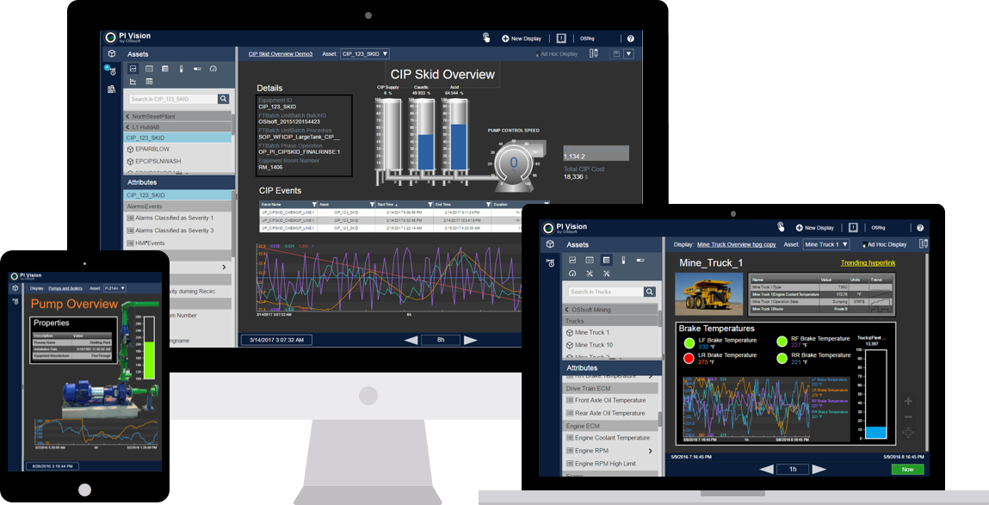
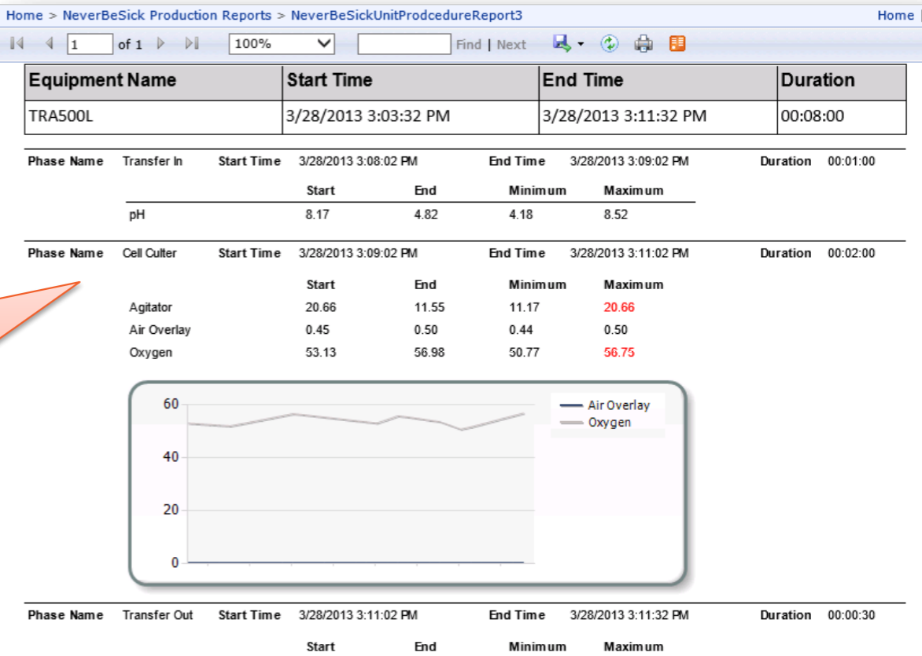
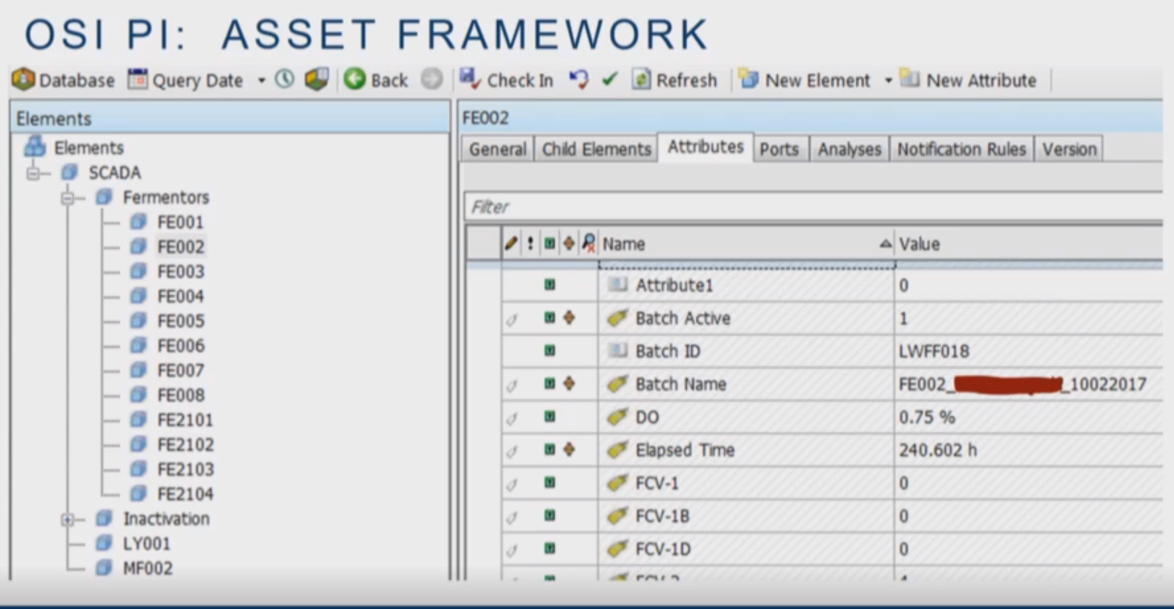
大数据系统功能

Slide 7
大数据系统集成的特点
过程值
OPC
报警
过程值
PI
配方
ODBC
统计值
事件
平面文件
审计追踪
报告数据

Slide 8
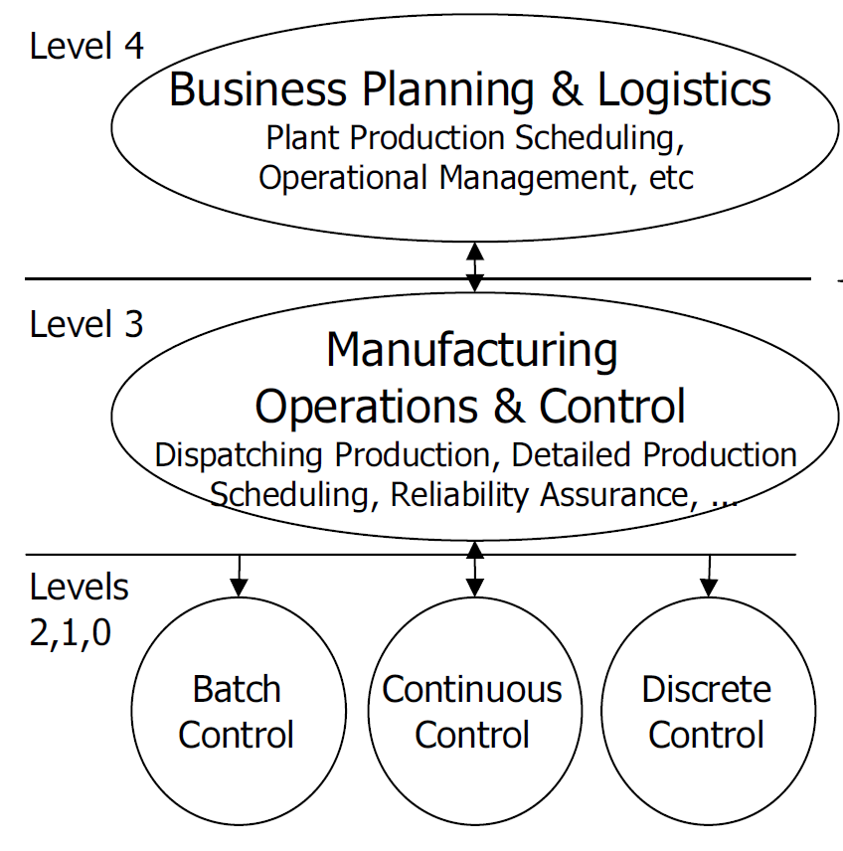
大数据系统集成的特点-复杂
Enterprise
Site
Process Cell
Area
Unit
Equipment Module
Control Module
保障当前运营
批报告多且组合复杂
参与方多
设备及其网络改造

Slide 9
大数据系统的验证要点
Global URS
Site URS
Autoclave Report URS
FD Report URS
Other Report
全球和本地
范围
文档组织架构
需求的确立
从设备的原始数据到PI报告的结果数据的贯穿

Slide 10
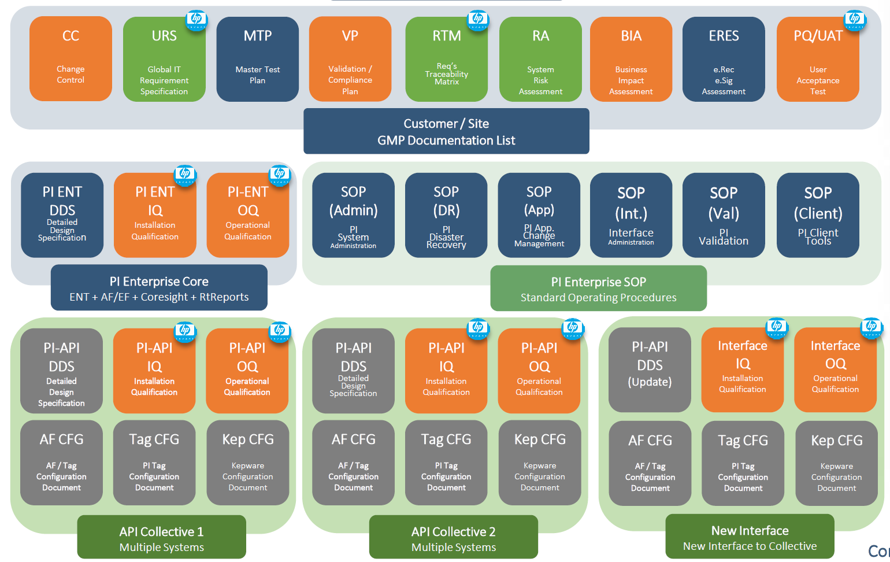
大数据系统的验证要点-典型交付物
注：本图例源自某一供应商的方案，不表示公司的实践，不形成任何验证建议。

Slide 11
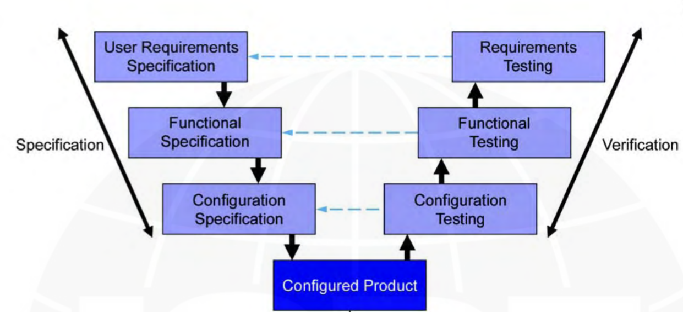
大数据系统的验证要点
应用的验证
设备批报告
数据可靠性
设备用户的交互
配置和变更管理
中间件的验证

Slide 12
借力供应商
NMPA GMP附录-计算机化系统
第四条：企业应当针对计算机化系统供应商的管理制定操作规程。供应商提供产品或服务时（如安装、配置、集成、验证、维护、数据处理等），企业应当与供应商签订正式协议，明确双方责任。企业应当基于风险评估的结果提供与供应商质量体系和审计信息相关的文件。
第十二条： 软件是计算机化系统的重要组成部分。企业应当根据风险评估的结果，对所采用软件进行分级管理（如针对软件供应商的审计），评估供应商质量保证系统，保证软件符合企业需求。

Slide 13
借力供应商
EMA GMP Volume 4 Annex 11 (相对于NMPA增加的要求）
3.1: IT-Departments should be considered analogous
3.2: The competence and reliability of a supplier are key factors when selecting a product or service provider.
3.3 Documentation supplied with commercial off-the-shelf products should be reviewed by regulated users to check that user requirements are fulfilled.

Slide 14
借力供应商
术业有专攻
客观地评估
供应商类型多

Slide 15
借力供应商
供应商QMS
组织架构
培训和资质
项目管理
产品生命周期管理
服务
安全
供应商管理
文档及变更管理
方式
都需要吗？
远程评估
现场审计
定期回顾
定期回顾和CAPA接受

Slide 16
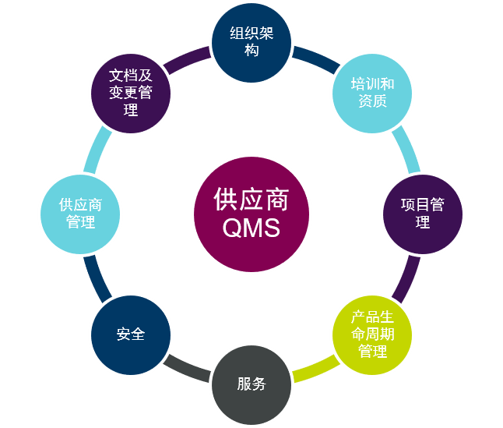
借力供应商
URS
Requirement Testing
FS
Functional Testing
Specification
Verification
CS
Configuration Testing
Configurated Product

Slide 17
总结
科学合理的利用供应商
清楚的用户需求
提供符合行业标准的解决方案
信息化和工业自动化系统的融合
基于风险的验证并整合数据可靠性

